Slide 1

THỨ HAI
SAU CHÚA NHẬT XXVII
THƯỜNG NIÊN

Slide 2
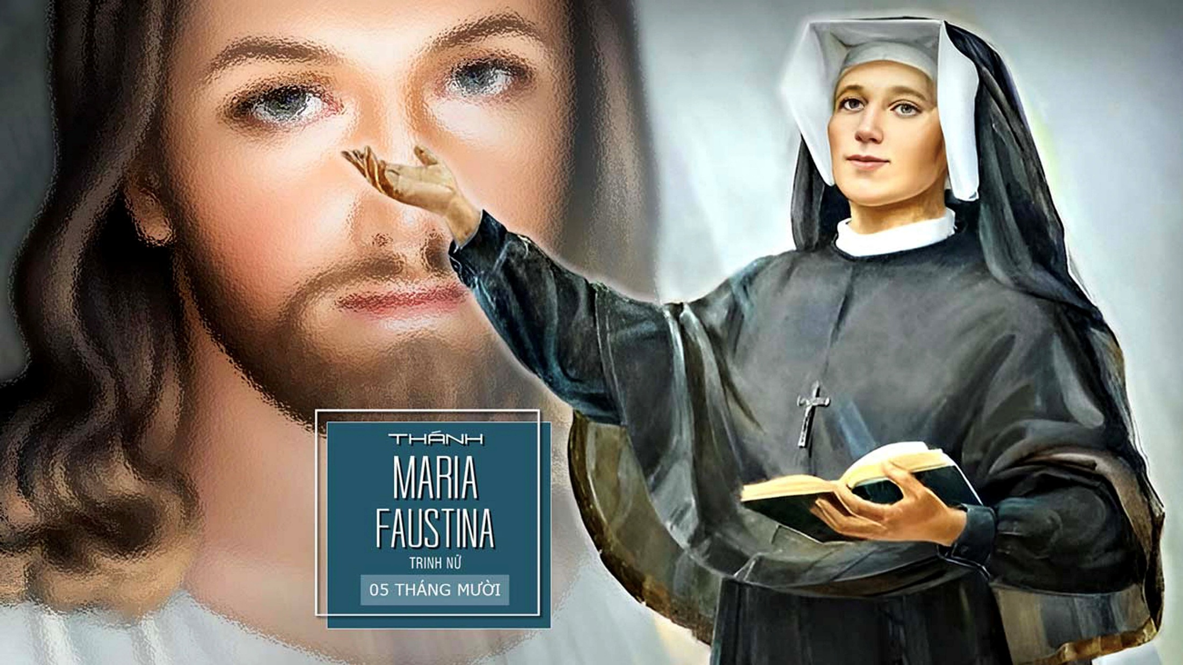

Slide 3


Slide 4
Ca Nhập Lễ
Quyền năng Chúa
Martinô

Slide 5
Đk: Quyền năng Chúa ta ca vang khắp nơi, để thế giới tin yêu một Thiên Chúa. Kỳ công Chúa ta loan cho thế gian, để thế giới vang danh một Chúa Trời.

Slide 6
Tk1: Ta ca chúc danh Ngài vang lên bài ca mới, ca lên hỡi địa cầu, ca lên ngợi khen Chúa.

Slide 7
Đk: Quyền năng Chúa ta ca vang khắp nơi, để thế giới tin yêu một Thiên Chúa. Kỳ công Chúa ta loan cho thế gian, để thế giới vang danh một Chúa Trời.

Slide 8
Tk2: Danh Thiên Chúa cao vời, tôn vinh Người mãi mãi. Người vượt xa chư thần, đáng suy phục tôn kính.

Slide 9
Đk: Quyền năng Chúa ta ca vang khắp nơi, để thế giới tin yêu một Thiên Chúa. Kỳ công Chúa ta loan cho thế gian, để thế giới vang danh một Chúa Trời.

Slide 10
Tk3: Dâng lên Chúa uy quyền vinh quang, hợp danh Chúa tin yêu Chúa nhân hiền, hãy run sợ Thiên Chúa.

Slide 11
Đk: Quyền năng Chúa ta ca vang khắp nơi, để thế giới tin yêu một Thiên Chúa. Kỳ công Chúa ta loan cho thế gian, để thế giới vang danh một Chúa Trời.

Slide 13
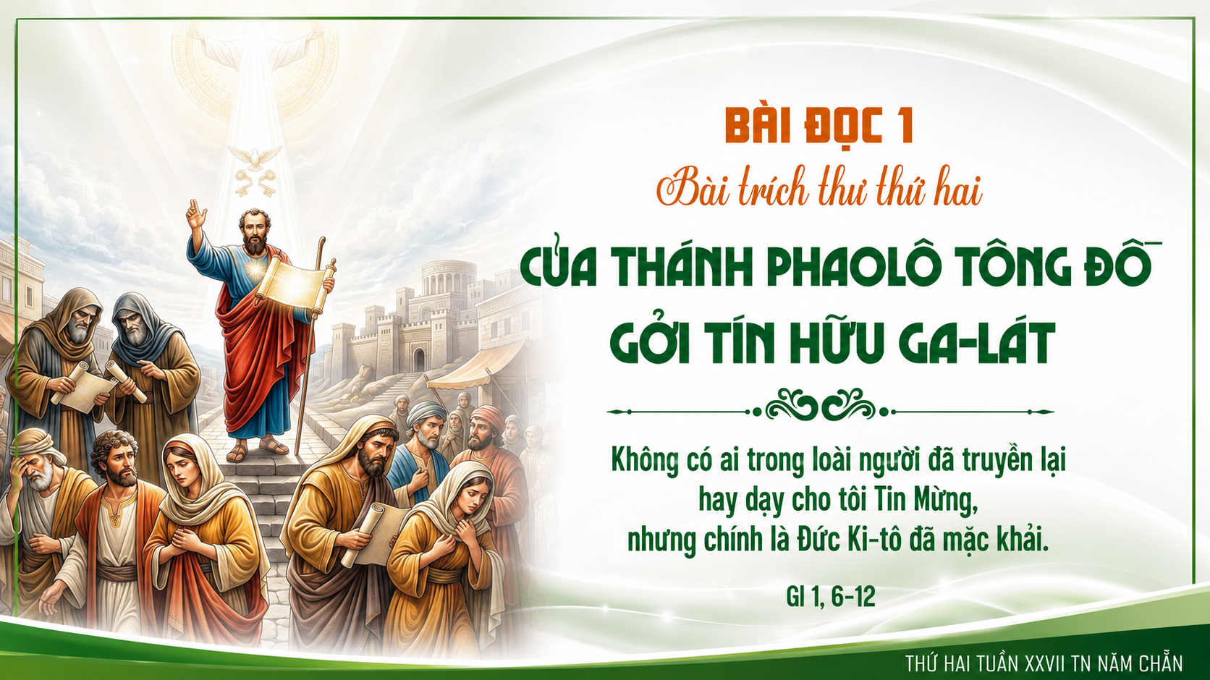

Slide 14
Đáp ca:
Tv 110, 1-2.7-8.9 và 10c
Giao ước đã lập ra, muôn đời Chúa nhớ mãi.

Slide 15
Alleluia-Alleluia:
Chúa nói: Thầy ban cho anh em một điều răn mới, là anh em hãy yêu thương nhau, như Thầy đã yêu thương anh em.
Alleluia.

Slide 16
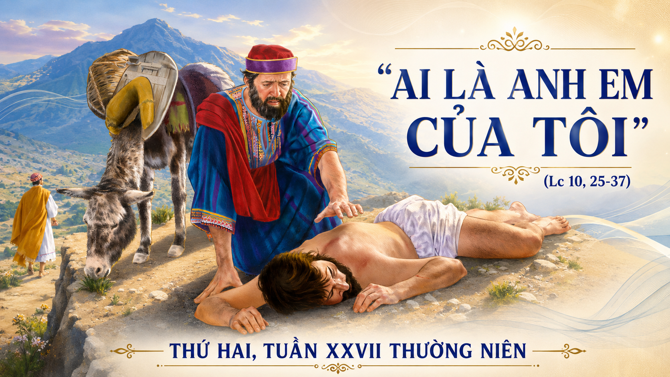

Slide 17

CA DÂNG LỄ
CÙNG TIẾN DÂNG
Phanxicô

Slide 18
Tk1: Cùng tiến dâng lên bánh rượu này, dâng tình yêu phút huyền siêu. Hồn xác con như lễ toàn thiêu, dâng Chúa Trời nguyện dâng Chúa Trời.

Slide 19
Đk: Xin dâng lên Chúa Trời, xin ơn trên xuống cho người.

Slide 20
Tk2: Cùng tiến dâng năm tháng miệt mài, dâng ngày sau biết về đâu. Cùng tiến dâng bao nỗi bể dâu, dâng kiếp người buồn vui giữa đời.

Slide 21
Đk: Xin dâng lên Chúa Trời, xin ơn trên xuống cho người.

Slide 22
Tk3: Cùng tiến dâng mơ ước cuộc đời, đêm dần qua cây nở hoa. Cùng tiến dâng câu hát lời ca, mong tiếng cười rộn vang cõi đời.

Slide 23
Đk: Xin dâng lên Chúa Trời, xin ơn trên xuống cho người.

Slide 26
Ca Nguyện Hiệp Lễ
BƯỚC TRONG TIN YÊU
Ngọc Linh

Slide 27
Tk1: Con không xin bạc vàng làm hoen ố đôi tay, con không cầu danh vọng làm hư mất lương tri. Xin gian nan khốn cùng gửi đến trong thường ngày, con xin lấy máu hồng dâng hiến tế hôm nay.

Slide 28
Đk: Có Chúa dẫn trong đời con còn có lo gì. Bao nhiêu cơn giông tố, vững niềm tin ra khơi. Trên đôi môi rạng ngời, tim con mãi rung động. Tin yêu trong tay Chúa, có Ngài đâu lẻ loi.

Slide 29
Tk2: Con không xin cuộc đời làm hạnh phúc mong manh, con không cầu mối tình vùi thân chốn điêu linh. Xin giam nơi hãi hùng để thấy con kiên cường, trong giông tố bão bùng con vững bước ung dung.

Slide 30
Đk: Có Chúa dẫn trong đời con còn có lo gì. Bao nhiêu cơn giông tố, vững niềm tin ra khơi. Trên đôi môi rạng ngời, tim con mãi rung động. Tin yêu trong tay Chúa, có Ngài đâu lẻ loi.

Slide 31
Tk3: Con không xin ngọt bùi tìm quên lãng chua cay, con không cầu yên hàn vùi sâu những thương đau. Xin giam nơi hãi hùng để thấy con kiên cường, trong giông tố bão bùng con vững bước ung dung.

Slide 32
Đk: Có Chúa dẫn trong đời con còn có lo gì. Bao nhiêu cơn giông tố, vững niềm tin ra khơi. Trên đôi môi rạng ngời, tim con mãi rung động. Tin yêu trong tay Chúa, có Ngài đâu lẻ loi..

Slide 34
Ca Kết Lễ
TIẾNG GỌI FA-TI-MA
Ns. Phanxicô

Slide 35
Tk1: Xưa trong làng Fatima có Đức Mẹ Maria. Mẹ đến với đời, Mẹ nói với người,những lời bao sắt son, những lời của Mẹ ru con.

Slide 36
Tk2: Đây tiếng gọi Fatima nói với người muôn phương xa. Hãy đến với Mẹ, hãy sống trong Mẹ, nghe lời mẹ dẫn đưa, nhớ lời của Mẹ khi xưa.

Slide 37
Đk: Mẹ nhắc người ăn năn thống hối, hãy siêng năng lần hạt Mân Côi. Tháng năm qua Mẹ đau khổ nhiều. Hãy sùng kính Trái Tim Mẹ yêu.

